Slide 1
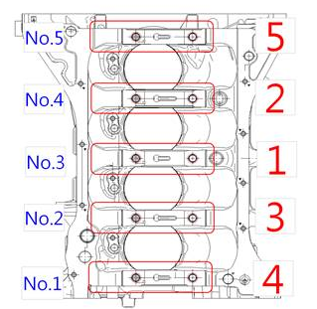
NP1 B下蓋鎖付順序說明
鎖付順序
STEP-1:
N03,暫鎖扭力300±20Kgf-cm ⇨放鬆
STEP-2:由1 ⇨ 2 ⇨ 3 ⇨ 4 ⇨ 5
鎖緊扭力250±20Kgf-cm
鎖緊角度40°±3

Slide 2
NP4 B下蓋鎖付順序說明
鎖付順序
STEP-1:
N03,暫鎖扭力250±20Kgf-cm ⇨放鬆
STEP-2:由1 ⇨ 2 ⇨ 3 ⇨ 4 ⇨ 5
鎖緊扭力250±20Kgf-cm
鎖緊角度57°±3

Slide 3
AP2-T B下蓋鎖付順序說明
鎖付順序
STEP-1:由1 ⇨ 2 ⇨ 3 ⇨ 4 ⇨ 5
暫鎖扭力450±20Kgf-cm
STEP-2:由1 ⇨ 2 ⇨ 3 ⇨ 4 ⇨ 5
放鬆 ⇨ 鎖緊扭力300±20Kgf-cm
鎖緊角度 46°±3

Slide 4
AP2-PI B下蓋鎖付順序說明
鎖付順序
STEP-1:由1 ⇨ 2 ⇨ 3 ⇨ 4 ⇨ 5
暫鎖扭力450±20Kgf-cm
STEP-2:由1 ⇨ 2 ⇨ 3 ⇨ 4 ⇨ 5
放鬆 ⇨ 鎖緊扭力310±20Kgf-cm
鎖緊角度NO.3 ⇨ 32°±3
NO.1 NO.2 NO.4 NO.5 ⇨ 22°±3

